Slide 1
Programación Web 1
Javascript
Javier Dottori
Notes:
Presen

Slide 2
Programación Web 1
Ejercicio propuesto:
Implemente una página web que indique el día de la semana según un valor entero introducido por el usuario. Implemente la solución utilizando Javascript.
1-> Lunes
2-> Martes
3-> Miércoles
…
Notes:
[Justificación]: a mi criterio, el ejercicio propone un desafío interesante para el alumno, porque engloba varios conceptos vistos durante la cursada y otras materias de la tecnicatura. Además es un caso de aplicación a una problemática concreta, de la cual existen varios ejemplos en la vida cotidiana. Ejemplo, una empresa que muestra como se distribuyen los usuarios, o la distribución de tweets sobre un tema en particular, [mandar fruta con los ejemplos] y ven una aplicación directa.
[Explicar como es la metodología para resolver el ejercicio]

Slide 3
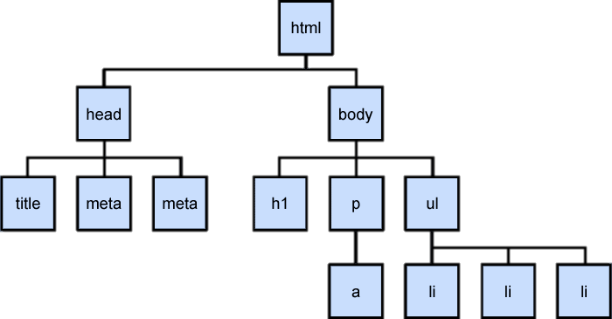
Programación Web 1- Javascript
Lenguaje de programación
Extiende las capacidades de HTML, agregando funcionalidad programada
Interactúa con el DOM
Notes:
La georreferenciación se refiere al posicionamiento de un punto en particular sobre una proyección geográfica o sistema de coordenadas. Es muy utilizado en sistemas de información geográfica (SIG)
En los últimos años, se ha democratizado la utilización de estos sistemas, permitiendo a los usuarios acceder a esta información y utilizarla en sus propios desarrollos, principalmente con la aparición de GPS de uso masivo o herramientas como GoogleEarth.
En caso que yo desee incluir esta funcionalidad en mis desarrollos, no tengo que implementar “artesanalmente” la georreferenciación, sino que puedo utilizar herramientas o bibliotecas de desarrollo conocidas como … [Engancho con APIs]
Mostrar paginas webs

Slide 4
Usos de javascript
Validación de los valores de entrada de un formulario
Animaciones
Contenido interactivo
Transmisión de información sobre el uso del sitio web
Modificar la página sin necesidad de recargarla (parte de AJAX en PWII)

Slide 5
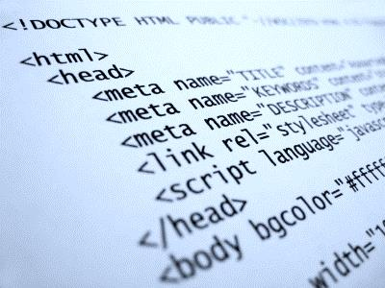

Programación Web 1- Javascript
Pasos:
Crear HTML de la página
Leer valor ingresado
Modificar página según el valor introducido
Leer valor automáticamente
Validar el dato
Notes:
La georreferenciación se refiere al posicionamiento de un punto en particular sobre una proyección geográfica o sistema de coordenadas. Es muy utilizado en sistemas de información geográfica (SIG)
En los últimos años, se ha democratizado la utilización de estos sistemas, permitiendo a los usuarios acceder a esta información y utilizarla en sus propios desarrollos, principalmente con la aparición de GPS de uso masivo o herramientas como GoogleEarth.
En caso que yo desee incluir esta funcionalidad en mis desarrollos, no tengo que implementar “artesanalmente” la georreferenciación, sino que puedo utilizar herramientas o bibliotecas de desarrollo conocidas como … [Engancho con APIs]
Mostrar paginas webs

Slide 6
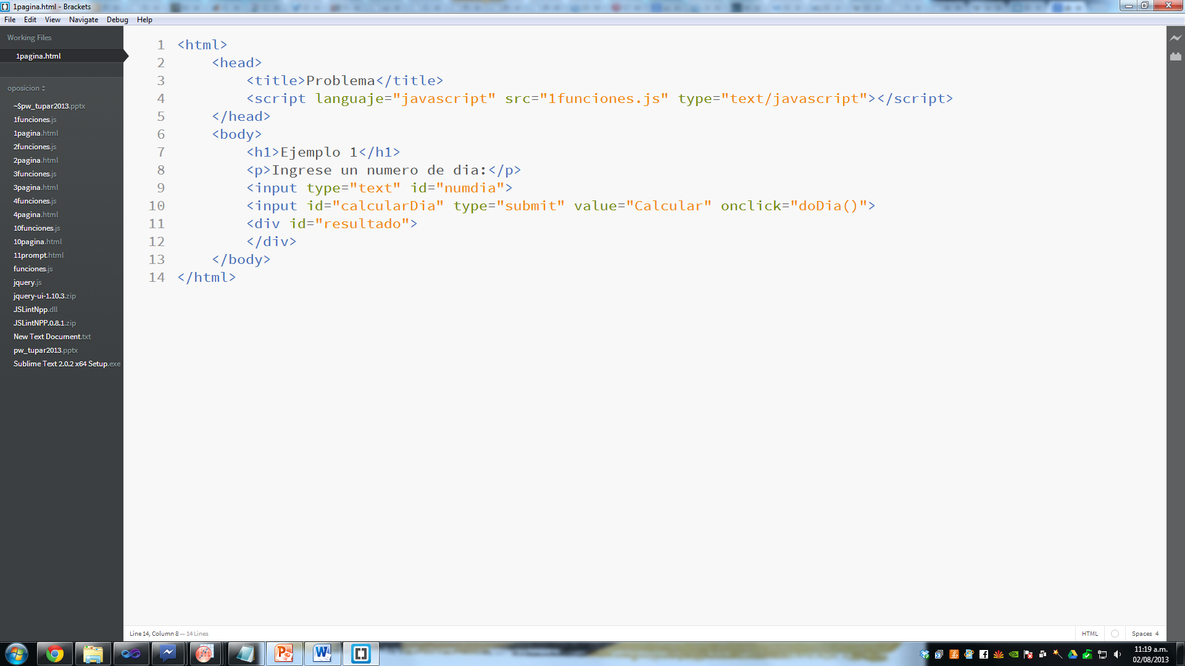
PWI: Página HTML 1

Slide 7
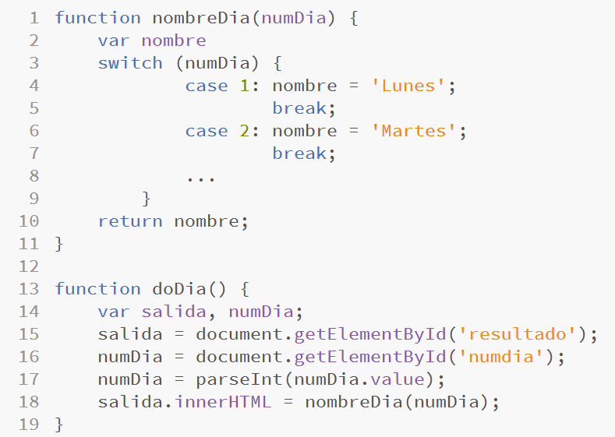
Javascript 1

Slide 8
PWI: Página HTML 2

Slide 9
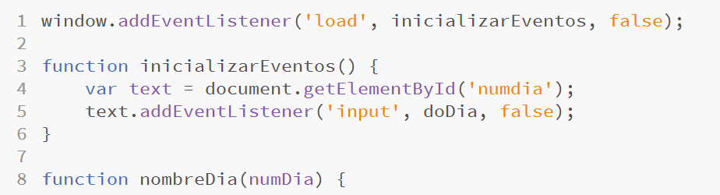
Javascript 2: agregar eventos

Slide 10
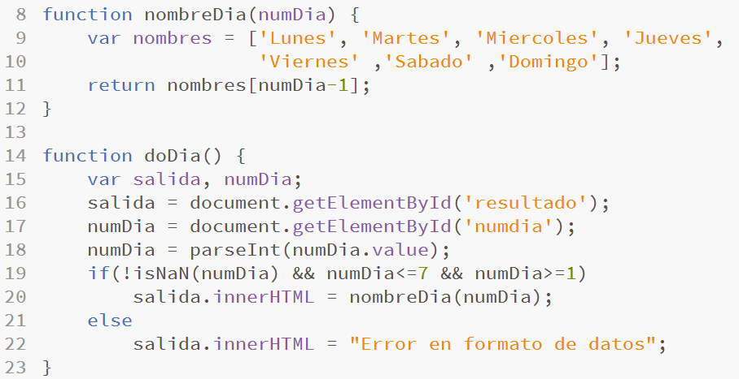
Javascript 3: Arreglos y verificación de datos

Slide 11
Temas relacionados
Verificación de formato avanzada
Expresiones regulares
Buenas prácticas de programación
JSLint
Uso de librerías
JQuery
En PWII
Modificar ejemplo para leer el nombre de día desde un servidor PHP asincrónicamente (AJAX básico)

